Slide 1

НЕКОММЕРЧЕСКОЕ АКЦИОНЕРНОЕ ОБЩЕСТВО
«КАЗАХСКИЙ НАЦИОНАЛЬНЫЙ ИССЛЕДОВАТЕЛЬСКИЙ ТЕХНИЧЕСКИЙ УНИВЕРСИТЕТ имени К.И.САТПАЕВА»
Институт геологии и нефтегазового дела им. К. Турысова
Кафедра «Геофизика и сейсмология»
GPH7142 - Инженерная сейсмология и сейсмостойкость
7М05302 – «Сейсмология
Лекция– 5
На тему «Инженерный анализ последствий землетрясений»
Преподаватель: Ратов Боранбай Товбасарович – доктор технических наук, профессор

Slide 2
Природа сейсмических воздействий
Механизм землетрясений
Типы сейсмических волн
Землетрясения представляют собой внезапное высвобождение энергии в земной коре, вызванное движением тектонических плит. Этот процесс генерирует сейсмические волны, распространяющиеся через земную толщу и достигающие поверхности. Понимание механизма возникновения землетрясений критически важно для прогнозирования их воздействия на строительные конструкции.
P-волны (продольные): самые быстрые волны, распространяются через твердые породы и жидкости
S-волны (поперечные): медленнее P-волн, проходят только через твердые материалы
Поверхностные волны: Love и Rayleigh волны, самые разрушительные для зданий
Каждый тип волн оказывает специфическое воздействие на строительные конструкции, что необходимо учитывать при сейсмостойком проектировании.
Существует три основных типа тектонических границ: конвергентные (сближающиеся), дивергентные (расходящиеся) и трансформные (сдвиговые). Наиболее разрушительные землетрясения обычно происходят на конвергентных границах, где одна плита подныривает под другую в процессе субдукции.

Slide 3
Параметры оценки сейсмичности
Магнитуда
Интенсивность
Ускорение грунта
Шкала Рихтера и моментная магнитуда (Mw) измеряют энергию, высвобожденную в очаге землетрясения. Каждое увеличение на единицу соответствует 31,6-кратному увеличению энергии.
Шкалы MSK-64 и EMS-98 описывают воздействие на людей, здания и природную среду. В отличие от магнитуды, интенсивность варьируется в зависимости от расстояния до эпицентра и местных грунтовых условий.
Пиковое ускорение грунта (PGA) измеряется как доля от ускорения свободного падения (g). Это ключевой параметр для расчета сейсмических нагрузок на конструкции.
PGA < 0.05g: минимальные повреждения
M < 3.0: микроземлетрясения
I-IV: не ощущается или слабо
M 3.0-5.0: слабые толчки
V-VI: повреждения слабых зданий
PGA 0.05-0.15g: легкие повреждения
M 5.0-7.0: умеренные до сильных
VII-VIII: серьезные повреждения
PGA 0.15-0.30g: средние повреждения
M > 7.0: крупные землетрясения
IX-XII: массовые разрушения
PGA > 0.30g: тяжелые разрушения
Правильная оценка этих параметров позволяет инженерам определить сейсмическую опасность региона и разработать соответствующие проектные решения. Современные нормативы требуют учета всех трех параметров при проектировании зданий в сейсмоопасных зонах.

Slide 4

Типология повреждений зданий
01
02
Повреждения несущих конструкций
Деформации каркаса
Трещины в колоннах, балках и стенах; разрушение узлов соединений; потеря несущей способности
Остаточные горизонтальные смещения этажей; наклон здания; эффект «мягкого этажа»
03
04
Повреждения ограждающих конструкций
Повреждения фундаментов
Выпадение заполнения; повреждение фасадных панелей; разрушение перегородок
Неравномерные осадки; трещины в фундаментных конструкциях; разжижение грунта
Классификация повреждений по степени тяжести согласно европейским стандартам включает пять категорий: от незначительных (Grade 1) до полного обрушения (Grade 5). Каждая категория характеризуется специфическими признаками, требованиями к ремонту и оценкой остаточной несущей способности.
Критически важно: Послеаварийное обследование должно проводиться квалифицированными специалистами с использованием инструментальных методов диагностики.
Особое внимание уделяется выявлению скрытых повреждений, которые могут не проявляться визуально, но существенно снижают безопасность конструкции. К таким повреждениям относятся внутренние трещины в бетоне, остаточные деформации арматуры и ослабление соединений.

Slide 5




Факторы, влияющие на степень разрушений
Характеристики воздействия
Грунтовые условия
Магнитуда и интенсивность
Тип и плотность грунта
Длительность колебаний
Эффект резонанса
Частотный состав
Риск разжижения
Направленность воздействия
Топография участка
Проектные решения
Конструктивная система
Планировочная схема
Тип конструкции
Регулярность конструкций
Жесткость и пластичность
Соотношение размеров
Динамические характеристики
Детали соединений
Качество строительства
Взаимодействие этих факторов определяет сейсмическое поведение здания. Например, мягкие грунты могут усиливать сейсмические колебания в 3-5 раз по сравнению с скальными основаниями. Резонансные эффекты возникают, когда период собственных колебаний здания совпадает с преобладающим периодом грунтовых колебаний, что приводит к значительному увеличению амплитуды колебаний и возможным катастрофическим повреждениям.

Slide 6

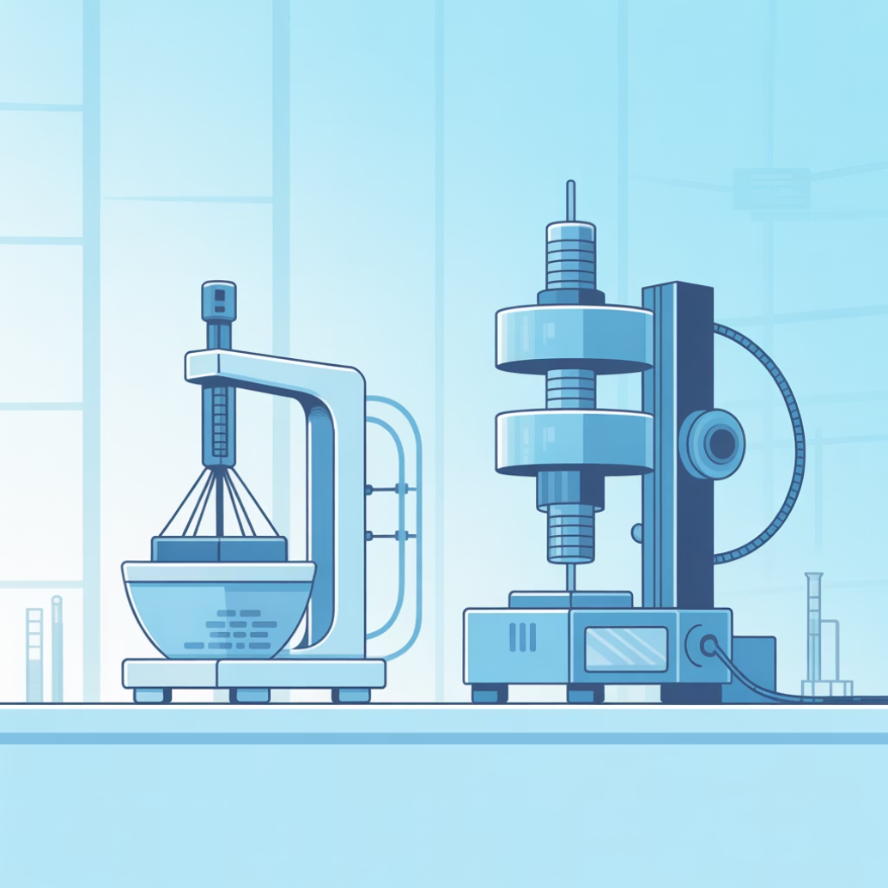




Методы инженерного обследования
Визуальное обследование
Инструментальные методы
Расчетный анализ
Первичная оценка повреждений включает детальный осмотр всех конструктивных элементов, фиксацию трещин, деформаций и разрушений. Инженеры используют стандартизированные формы для документирования повреждений и составления предварительного заключения о безопасности здания.
Неразрушающий контроль включает ультразвуковое тестирование, георадар, инфракрасную термографию и динамические испытания. Эти методы позволяют оценить внутреннее состояние конструкций без их разрушения и выявить скрытые дефекты.
Численное моделирование с использованием метода конечных элементов позволяет оценить остаточную несущую способность поврежденных конструкций и спрогнозировать их поведение при повторных сейсмических воздействиях.
Срочная оценка
Детальное обследование
Проектирование усиления
0-48 часов после события
1-2 недели после землетрясения
Разработка решений по восстановлению

Slide 7
Анализ реальных случаев разрушений
Землетрясение в Нортридже (1994)
1
M=6.7, Калифорния. Выявило уязвимость стальных каркасов с жесткими узлами. Привело к пересмотру норм проектирования стальных конструкций и разработке новых типов соединений.
2
Землетрясение в Кобе (1995)
M=6.9, Япония. Продемонстрировало важность сейсмоизоляции и необходимость модернизации старых зданий. Более 100 000 зданий были повреждены или разрушены.
Землетрясение в Чили (2010)
3
M=8.8. Показало эффективность современных норм сейсмостойкого проектирования. Несмотря на огромную магнитуду, количество обрушений было относительно невелико.
4
Землетрясение в Кентербери (2011)
M=6.3, Новая Зеландия. Разрушение центра Крайстчерча привело к разработке новых подходов к оценке сейсмической уязвимости каменной кладки.
Анализ последствий этих землетрясений позволил идентифицировать типичные уязвимости различных конструктивных систем и разработать улучшенные методы проектирования. Каждое крупное землетрясение становится источником ценных данных для совершенствования строительных норм и практики проектирования сейсмостойких зданий.

Slide 8
Современные технологии сейсмозащиты
Сейсмоизоляция
Демпфирующие устройства
Конструктивные решения
Специальные опорные части между фундаментом и надземной частью здания значительно снижают передачу сейсмических колебаний на конструкции. Эффективность достигает 70-80% снижения ускорений.
Системы активного и пассивного демпфирования поглощают сейсмическую энергию, снижая амплитуду колебаний здания. Включают вязкие, фрикционные и металлические демпферы.
Специальное армирование критических зон, использование высокопрочных материалов и продуманные детали соединений обеспечивают пластичность и предотвращают хрупкое разрушение.
Принципы сейсмостойкого проектирования
Расчетная философия
Регулярность планировки: симметричное расположение несущих элементов и масс
Современный подход основан на многоуровневой защите: при слабых землетрясениях здание не должно иметь повреждений, при умеренных допускаются ремонтируемые повреждения, при сильных предотвращается обрушение и сохраняются жизни людей.
Избыточность: наличие альтернативных путей передачи нагрузок
Пластичность: способность к значительным деформациям без разрушения
Связность: надежные соединения всех элементов конструкции

Slide 9
Усиление существующих зданий
Железобетонные рубашки
Композитные материалы
Стальные связи
Увеличение сечений колонн и балок путем добавления нового бетона и арматуры. Повышает прочность и жесткость конструкций на 40-60%.
Обертывание элементов углеволокном (CFRP) или стеклопластиком. Увеличивает пластичность и предотвращает хрупкое разрушение при минимальном изменении размеров.
Установка дополнительных стальных диагональных элементов в каркас здания. Эффективно повышает жесткость и прочность при относительно низкой стоимости.
Новые стены жесткости
Выбор метода усиления зависит от типа конструкции, степени дефицита сейсмостойкости, технических ограничений и экономических факторов. Часто применяется комбинация различных методов для достижения требуемого уровня сейсмической безопасности. Важно учитывать, что усиление должно быть комплексным и охватывать все критические элементы конструктивной системы.
Добавление железобетонных или стальных стен между существующими колоннами. Существенно улучшает сейсмическое поведение каркасных зданий.

Slide 10
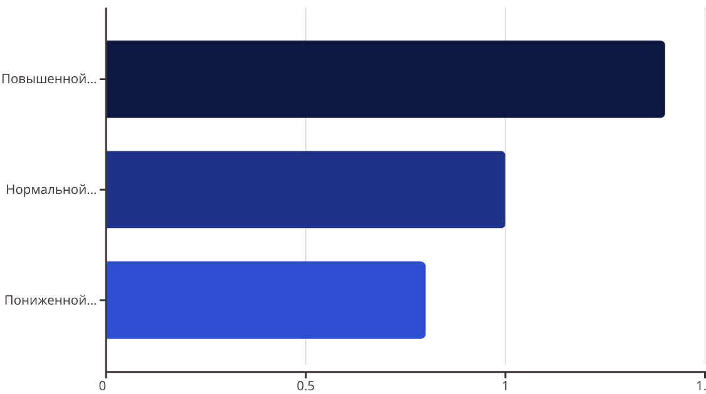

Нормативная база и расчетные требования
Основные нормативные документы
В России сейсмостойкое проектирование регламентируется СП 14.13330 «Строительство в сейсмических районах», который устанавливает требования к расчету и конструированию зданий в зависимости от сейсмичности площадки строительства (6, 7, 8, 9 баллов).
Международный стандарт Еврокод 8 (EN 1998) определяет подход на основе спектрального анализа и коэффициента поведения конструкции, отражающего ее способность к пластическому деформированию. Американские нормы ASCE 7 и IBC применяют концепцию категорий сейсмостойкости и детализированные требования к конструктивным системам.
Карты сейсмического районирования
Общее сейсмическое районирование (ОСР) России определяет базовые параметры сейсмической опасности для всей территории страны. Детальное сейсмическое микрорайонирование (СМР) учитывает влияние местных грунтовых условий и топографии на интенсивность колебаний.
Важное замечание
Коэффициент надежности по ответственности корректирует расчетные сейсмические нагрузки в зависимости от класса ответственности здания.
01
02
03
Определение сейсмичности
Выбор расчетной модели
Расчет конструкций
Анализ карт ОСР и проведение СМР
Спектральный или динамический анализ
Определение усилий и деформаций
04
05
Проверка критериев
Конструктивные меры
Прочность, жесткость, пластичность
Детализация узлов и соединений

Slide 11
Выводы и перспективы развития
Ключевые положения
Направления развития
Инженерный анализ последствий землетрясений является основой для совершенствования методов сейсмостойкого проектирования
Искусственный интеллект: применение машинного обучения для автоматической оценки повреждений по фотографиям и видео
Комплексный подход, включающий визуальное обследование, инструментальную диагностику и численное моделирование, обеспечивает достоверную оценку повреждений
BIM-технологии: интеграция данных о сейсмостойкости в информационные модели зданий на всех этапах жизненного цикла
Умные конструкции: разработка адаптивных систем с датчиками и актуаторами для активного контроля сейсмического отклика
Изучение реальных случаев разрушений позволяет выявить слабые места конструктивных систем и разработать эффективные решения по их устранению
Новые материалы: использование материалов с памятью формы, самозалечивающегося бетона и высокоэффективных композитов
Современные технологии сейсмозащиты значительно повышают безопасность зданий в сейсмоопасных регионах
Будущее сейсмостойкого строительства связано с интеграцией передовых технологий проектирования, новых материалов и систем мониторинга. Развитие вычислительных мощностей позволяет проводить все более точное моделирование сейсмического поведения сложных конструкций. Междисциплинарное сотрудничество инженеров, сейсмологов, геотехников и специалистов по материалам обеспечивает комплексный подход к повышению сейсмической безопасности зданий и сооружений.
«Землетрясения не убивают людей — убивают здания. Наша задача как инженеров — проектировать и строить сооружения, которые сохранят жизни при любых сейсмических воздействиях.»

